Slide 1
Antonín Dvořák
Tereza Štěpánová, 441424

Slide 2
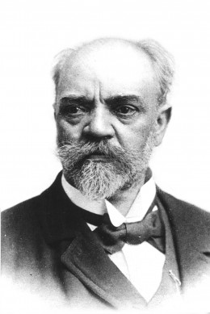
8. 9. 1841
1. 5. 1904
Otec řezník a hostinský
Nelahozeves
Zlonice

Slide 3
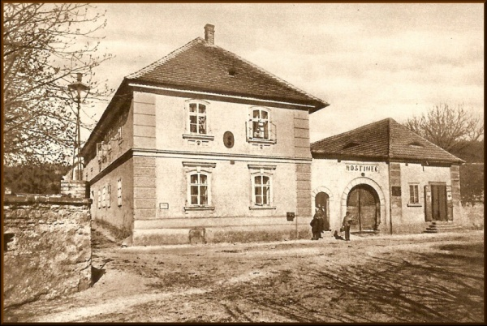
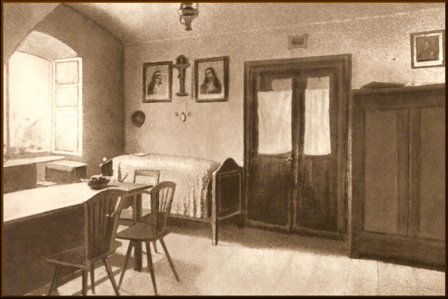

Slide 4
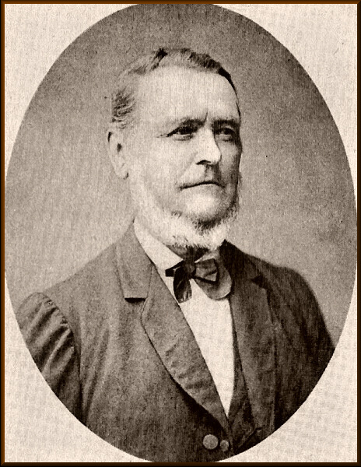
Dětsví
Učitel Liehmann - housle, klavír, viola,…
První houslové sólo v kostele
Člen místní kapely
Počátky vlastní tvorby

Slide 5
Studium
Varhanická škola v Praze
Česká Kamenice – němčina
V Praze bydlel u příbuzných
Varhany, viola, komponování

Slide 6
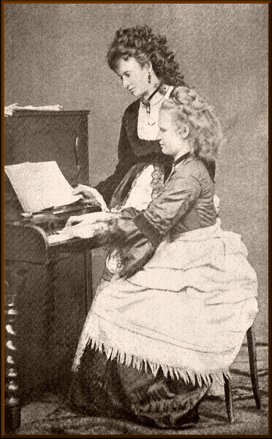
Orchestr Cecilská jednota
Přivýdělek – učil hru na klavír
Josefína a Anna Čermákovy
Cypřiše
https://www.youtube.com/watch?v=uRT6JrSUGjE (36.15)

Slide 7
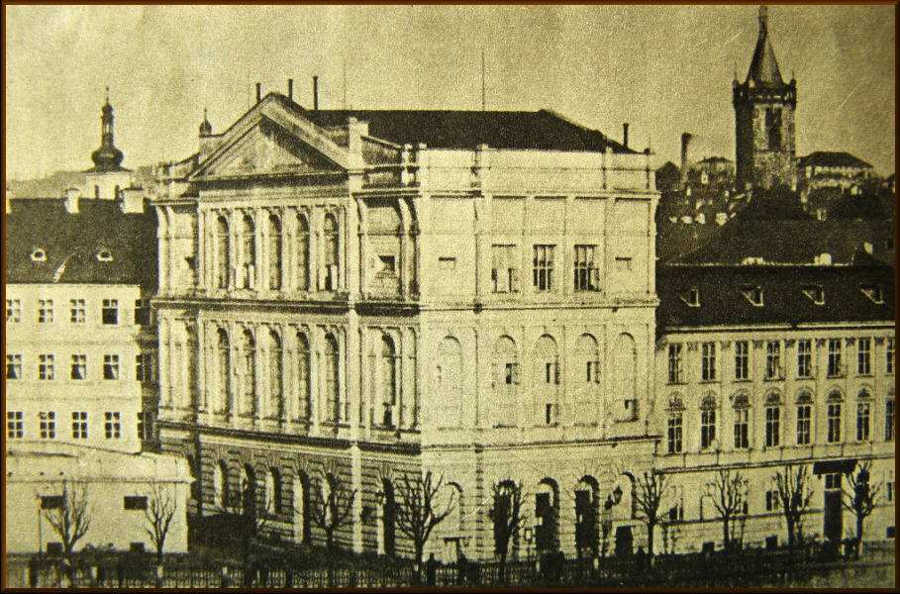
Po škole
Žádá o místo varhaníka
Přijal místo violisty – Karel Komzák
Orchestr Prozatimního divadla
Spolupráce s Bedřichem Smetanou

Slide 8
1871 opouští orchestr
Špatná finanční situace
1873 sňatek s Annou
Státní stipendium pro umělce
Moravské dvojzpěvy
Johanes Brahms

Slide 9
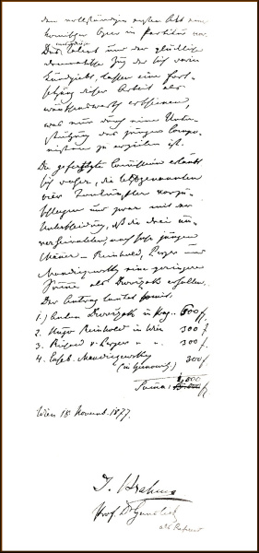
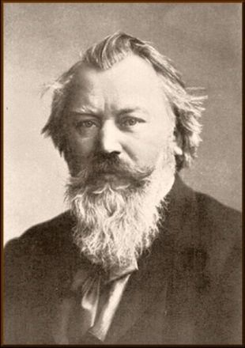

Slide 10
Tragédie
Dcera Josefa – 2 dny po porodu
Dcera Růžena – otrava fosforem
Syn Otakar - neštovice

Slide 11
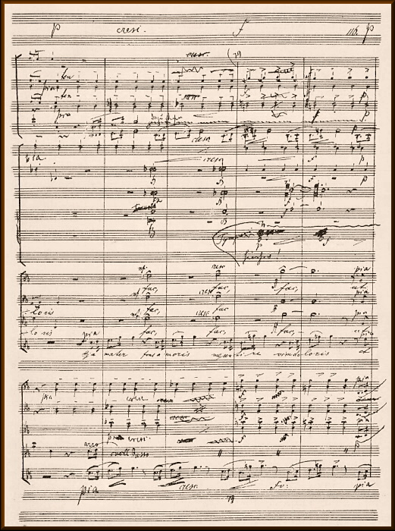
Stabat mater - Anglie
Slovanské rapsodie
Slovanské tance
Dirigování na Žofíně

Slide 12
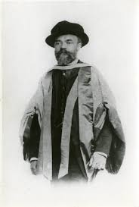
Doktorát v Cambridge

Slide 13
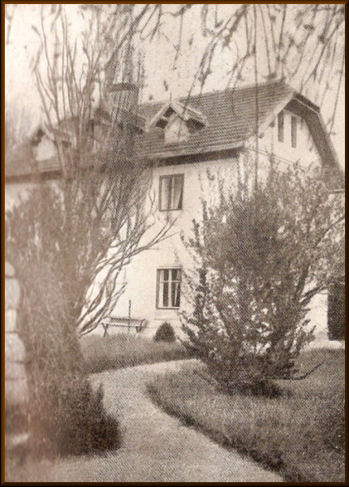
Vysoká
Hraběnka Josefína Kounicová – zámeček
Odkoupení staršího stavení
Vznik spousty skladeb

Slide 14
Amerika
1891 – Jeanette Thurberová
Post ředitele konzervatoře
Vytvoření národní muziky
1839 Symfonie č. 9 e moll – Z Nového světa
https://www.youtube.com/watch?v=tGloNIXBG8U&t=41s

Slide 15
Tvorba
Humoresky pro klavír
https://www.youtube.com/watch?v=WmAZoexenx8
Čert a Káča
Rusalka
Armida

Slide 16
Rok 1904
Premiéra Armidy
Ledvinový záchvat, nachlazení, chřipka
1. 5. poslední oběd s rodinou
Příčina smrti – plicní embólie

Slide 17
Celková tvorba
9 symfonií
Symfonické básně
Instrumentální skladby (Slovanské tance)
Vokální a vokálně-instrumentální skladby (Stabat mater, Requiem)
Komorní skladby
Koncerty
Sbory
Opery

Slide 18
Zdroje
KUNA, M: Antonín Dvořák-reflexe osobnosti a díla. Praha: Academia 2017
DOGE, K: Antonín Dvořák-život, dílo, dokumenty. Praha: Vyšehrad 2013
https://zivotopis.osobnosti.cz/antonin-dvorak.php
http://www.antonin-dvorak.cz/zivot
http://www.antonin-dvorak.cz/vseobecna-charakteristika
https://www.youtube.com/watch?v=uRT6JrSUGjE

